Slide 1
ЗОВНІШНЄ
НЕЗАЛЕЖНЕ ОЦІНЮВАННЯ
2019

Slide 2
Зовнішнє незалежне оцінювання 2019
Травень
21.05 - Математика
23.05 - Українська мова і література
27.05 - Іспанська, німецька, французька мови
28.05 - Англійська мова
30.05 - Фізика
04.06 - Історія України
06.06 - Біологія
11.06 - Географія
13.06 - Хімія
Червень
ПН | ВТ | СР | ЧТ | ПТ | СБ | НД
 |  | 1 | 2 | 3 | 4 | 5
6 | 7 | 8 | 9 | 10 | 11 | 12
13 | 14 | 15 | 16 | 17 | 18 | 19
20 | 21 | 22 | 23 | 24 | 25 | 26
27 | 28 | 29 | 30 | 31
ПН | ВТ | СР | ЧТ | ПТ | СБ | НД
 |  |  |  |  | 1 | 2
3 | 4 | 5 | 6 | 7 | 8 | 9
10 | 11 | 12 | 13 | 14 | 15 | 16
17 | 18 | 19 | 20 | 21 | 22 | 23
24 | 25 | 26 | 27 | 28 | 29 | 30

Slide 3
Зовнішнє незалежне оцінювання 2019
21.05 - Математика
23.05 - Українська мова і література
27.05 - Іспанська, німецька, французька мови
28.05 - Англійська мова
30.05 - Фізика
04.06 - Історія України
06.06 - Біологія
11.06 - Географія
13.06 - Хімія
Кожен зареєстрований учасник зовнішнього незалежного оцінювання має право скласти тести не більш як із чотирьох навчальних предметів
Переклад тестів з історії України, математики, біології, географії, фізики,
хімії буде здійснено кримськотатарською, молдовською, польською, російською, румунською, угорською мовами

Slide 4
Зовнішнє незалежне оцінювання 2019
У 2019 році студенти закладів вищої освіти проходитимуть державну підсумкову атестацію у формі ЗНО:
з української мови
з математики або історії України на вибір

Slide 5
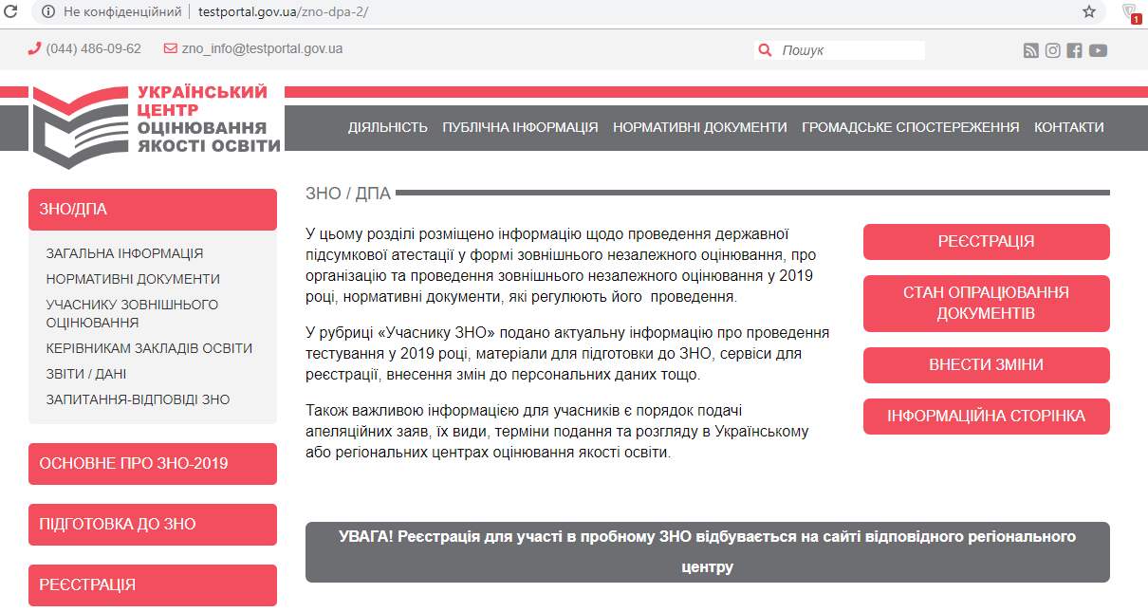
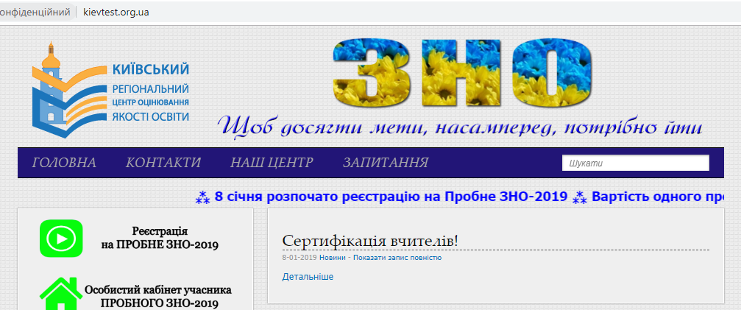
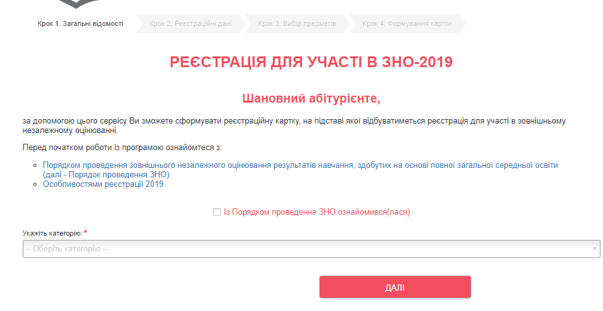
Реєстрація
05 лютого – 18 березня
Реєстрація осіб для проходження ДПА у формі ЗНО – до 18 березня 2019 року

Slide 6
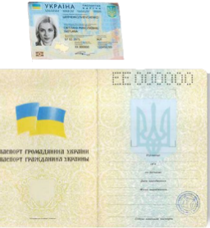
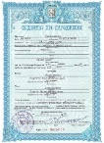
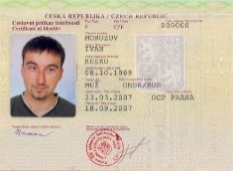
Перелік документів, що посвідчують особу
ПАСПОРТ ГРОМАДЯНИНА УКРАЇНИ (у тому числі ID-картка)
або
СВІДОЦТВО ПРО НАРОДЖЕННЯ - для осіб, які не мали можливості отримати паспорт громадянина України у зв'язку з тим, що проживають на тимчасово окупованій території або в населених пунктах, зазначених у переліку населених пунктів, на території яких органи державної влади тимчасово не здійснюють свої повноваження, та переліку населених пунктів, що розташовані на лінії зіткнення,
або
інший документ, що посвідчує особу для іноземців та осіб без громадянства

Slide 7
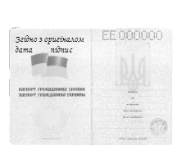
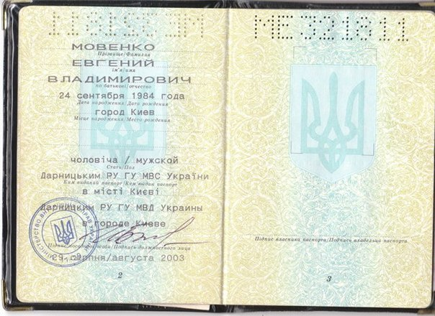
Формування комплектів реєстраційних документів
На копіях документів повинні бути:
напис Згідно з оригіналом
особистий підпис, ініціали та прізвище особи, яка реєструється
дата засвідчення копії
Згідно з оригіналом
дата підпис ПІБ
Згідно з оригіналом
дата підпис ПІБ
або

Slide 8
Відповідальна особа у закладі освіти
Перевіряє оформлення реєстраційної картки
Перевіряє копію документа, що посвідчує особу (чіткість, наявність напису «Згідно з оригіналом», дата, підпис, ПІБ)
Формує список осіб, які проходитимуть ДПА у формі ЗНО
Передає/надсилає комплекти реєстраційних документів до РЦОЯО

Slide 9
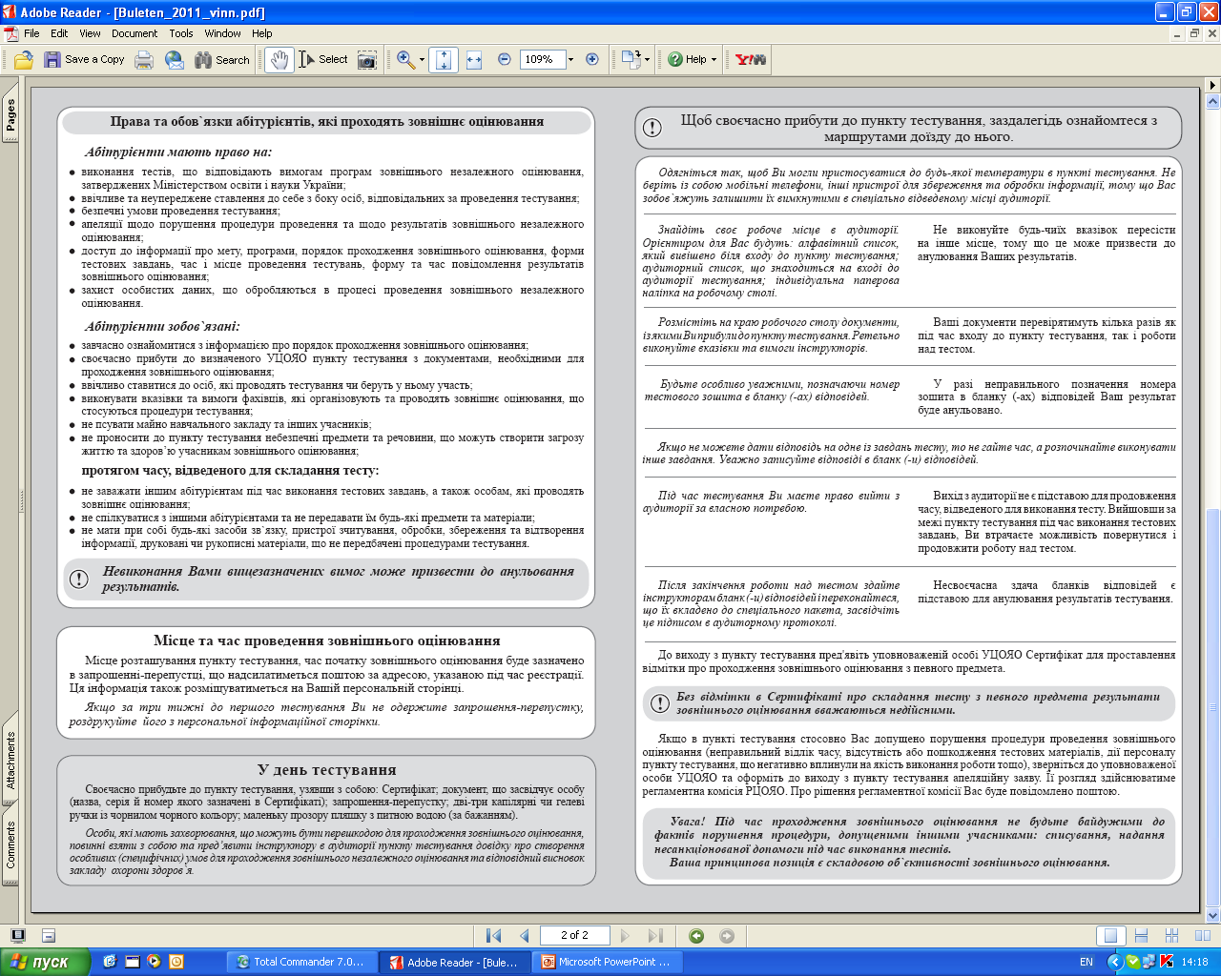
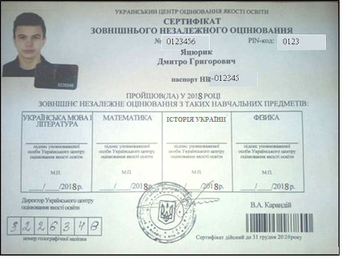
Результати реєстрації
Здобувачам повної загальної середньої освіти поточного року індивідуальний конверт буде надіслано
на адресу закладу освіти, де вони навчаються
Заклад освіти отримає Відомість видачі індивідуальних конвертів
Вміст конверта: 1. Сертифікат 2. Реєстраційне повідомлення 3. Інформаційний бюлетень
Для кожного учасника на веб-сайті УЦОЯО створюється інформаційна сторінка, доступ до якої здійснюється за
номером Сертифіката та PIN-кодом, указаним у ньому

Slide 10
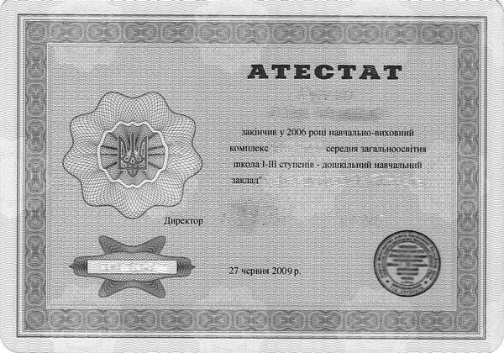
Учасники, які мають атестат про повну загальну середню освіту, реєструються як випускники минулих років і додають до комплекту реєстраційних документів копію атестата
Згідно з оригіналом
Дата підпис
Прізвище, ініціали

Slide 11
Державна підсумкова атестація
Результати зовнішнього оцінювання із двох навчальних предметів зараховуються як результати державної підсумкової атестації
(за шкалою 1–12 балів) за освітній рівень повної загальної середньої освіти для учнів, студентів, які в 2019 році завершують здобуття повної загальної середньої освіти

Slide 12
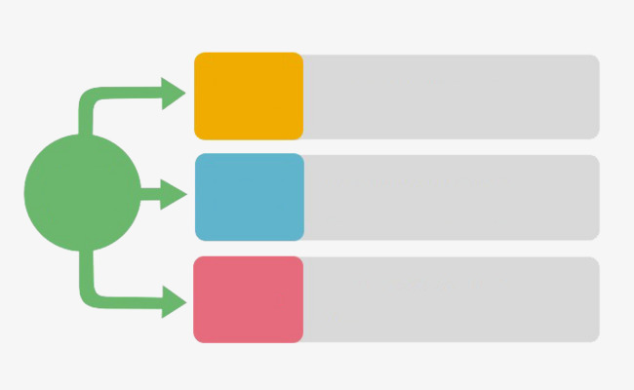
Українська мова і література
українська мова і література
(частина з української мови) (обов’язково)
Частина 1 «Українська мова» містить 33 завдання різних форм.
Відповіді на ці завдання треба позначити в бланку відповідей А
Результат виконання завдань частин 1 і 3 буде зараховано як результат ДПА за освітній рівень повної загальної середньої освіти для учнів (слухачів, студентів) закладів освіти, які в 2019 році завершують здобуття повної загальної середньої освіти
Робота складається
Частина 2 «Українська література» містить 24 завдання різних форм.
Відповіді на ці завдання треба позначити в бланку відповідей А
Частина 3 «Власне висловлення» містить одне завдання відкритої форми. Відповідь на це завдання треба записати в бланку відповідей Б
Результат виконання всіх завдань буде використано під час прийому до закладів вищої освіти

Slide 13
Історія України
Частина 1 «Історія України ХХ – початку ХХІ ст.» містить 30 завдань різних форм.
Відповіді на ці завдання треба позначити та записати в бланку відповідей А
Результат виконання завдань частини 1 буде зараховано (за вибором учня) як результат ДПА за освітній рівень повної загальної середньої освіти для учнів (слухачів, студентів) закладів освіти, які в 2019 році завершують здобуття повної загальної середньої освіти
Частина 2 «Історія України від найдавніших часів до кінця ХІХ ст.» містить 30 завдань різних форм.
Відповіді на ці завдання треба позначити та записати в бланку відповідей А
Результат виконання всіх завдань буде використано під час прийому до закладів вищої освіти

Slide 14
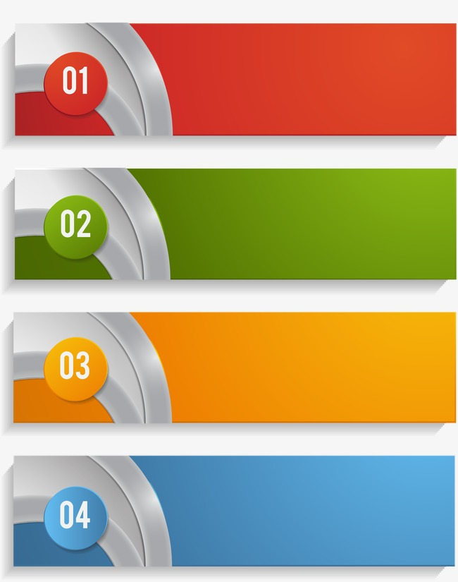
Математика
Сертифікаційна робота з математики налічує 33 завдання різних форм
з вибором однієї правильної відповіді (20 завдань)
Результат виконання завдань 1–28, 31, 32 з математики буде зараховано як результат ДПА за освітній рівень повної загальної середньої освіти для учнів (слухачів, студентів) закладів освіти, які в 2019 році завершують здобуття повної загальної середньої освіти
на встановлення відповідності (4 завдання)
відкритої форми з короткою відповіддю (6 завдань)
відкритої форми з розгорнутою відповіддю (3 завдання)
Результат виконання всіх завдань буде використано під час прийому до закладів вищої освіти

Slide 15
Вступ - 2019
Відповідно до Умов прийому на навчання до закладів вищої освіти України, 2019 року під час вступу до вишу зараховуватимуть результати зовнішнього незалежного оцінювання 2017, 2018 та 2019 років з усіх предметів, крім іноземних мов.
З іноземної мови, вступник має право подавати оцінку із сертифікатів 2018 та 2019 років (англійська, німецька, французька або іспанська) на власний розсуд.

Slide 16
Вибір предметів
Перед початком реєстрації визначитися з переліком предметів
Умови прийому на навчання до закладів вищої освіти України в 2019 році
Наказ Міністерства освіти і науки України від 11.10.2018 року № 1096
Зареєстровано в Міністерстві юстиції України
21 грудня 2018 року за № 1456/32908
Додаток 4 до Умов вступу до закладів вищої освіти України
в 2019 році (пункт 3 розділу VII)

